Slide 1
Filosofie pro environmentalisty
Bohuslav Binka, 2012

Slide 2
Filosofie pro environmentalisty
Ï
Kdo?
Bohuslav Binka (binka@fss.muni.cz)
Ò
Co?
Ï
Kapitoly z dějin myšlení s přihlédnutím k environ-mentálním otázkám. Základy mediální gramatiky. Základy logiky a vědeckých metod myšlení.
Povinnosti?
Zvládnout probíranou látku. Načíst literaturu. Úspěšně absolvovat písemnou práci.

Slide 3
Úvodní definice
„Filosofie je souborem metakriteriálních tvrzení, které mají všeobecnou platnost a které vyčerpávajícím způsobem definují způsob, kterým korelačně obmýšlíme svět.“
Ï
Tuto definici byste měli, stejně jako jména a časové souvislosti nejvýznamnějších filosofů, umět podat v přesném znění a s podrobnějším výkladem.
Ò
Můžete mi prosím říci nějaké doplnění této definice? Pokud ne, postoupíme dál.

Slide 4
A nyní doopravdy
Ï
Definice, kterou jsme si právě uvedli, je jednou z nejhorších, které jsem dokázal vymyslet a zahrnuje celou řadu mylných představ o této disciplíně. Takže začněme raději tím, čím filosofie v žádném případě není.
Ò
peak
Filosofie není „machrování“ za pomoci okouzlujících, vědecky znějících slov.
nomologická hypotéza
identita
Ï
Filosofie není všezahrnující, univerzální disciplínou, která určuje pravdivostní kritéria ostatních disciplín – filosofie není meta-věda.

Slide 5
A nyní doopravdy II.
Ï
Filosofie není seznam jmen významných filosofů s krátkou charakteristikou jejich díla či života. (Filosofie není slovník.)
Ò
Filosofie není znalostí skrytých a tajemných poznatků o světě, které jsou přístupné pouze vyvoleným.
Ï
Filosofie není ani moderní mýtus, ani náboženství ani věda.

Slide 6
Námitky kritiků
Ï
Filosofie – na rozdíl od vědy (technických věd) nic nepřináší a je vlastně zbytečná.
Filosofie je řešení nesmyslných či neřešitelných otázek a připomíná debaty o nesmrtelnosti chrousta.
Ò
Ï
Filosofie nedává dokonce ani jistotu. Na matematickou jistotu nedosáhne a náboženskou dává špatným způsobem.
Filosofie je na nic.

Slide 7
Námitky kritiků II.
Ï
Právě uvedená kritika má něco do sebe.
1. Filosofie skutečně na rozdíl od vědy nepřináší mnoho užitečných objevů.
2. Mnoho filosofických problémů skutečně nemá definitivní řešení.
3. Existuje spousta filosofických textů, které jsou divné nebo dokonce k ničemu.
Ï
Jenže i když to je všechno pravda, není to s filosofií tak jednoduché.
Ò

Slide 8
Námitky kritiků III.
Ï
Podívejme se na jednotlivé námitky kritiků podrobněji:
1. Filosofie řeší nevědecké pseudoproblémy a žádné reálné poznání nám nikdy nepřinese.
Ò
Děkan této fakulty váží 70 kg.
V ČR existuje 23 politických stran.
Ï
Užitečná dávka liruxinu je u 70 kg člověka 2 mg.
Součin tlaku a objemu plynu je stálý.
Ò
Existují různé typy vědeckých teorií? Čím se liší?
Co je to číslo? Souvisí věda s hodnotami?

Slide 9
Námitky kritiků VI.
Ï
Věty z oddílu číslo tři jsou v rámci vědy nezodpověditelné, ale přitom mají smysl a věda z nich – ať už si to někteří vědci uvědomují či nikoliv – vychází.
Ò
Každý vědec vychází z některých předpokladů, které nemá jak z vlastní vědecké disciplíny odvodit, a také z hodnot, které vůbec nelze vědeckým způsobem odvodit.
Ï
Když porovnáváte dvě vědecké disciplíny nelze často rozhodnout na základě vědeckých kritérií – potřebujete něco jiného než jen vědu.

Slide 10
Námitky kritiků V.
Ï
Filosofie je řešení nesmyslných či neřešitelných otázek a připomíná debaty o nesmrtelnosti chrousta.
Ò
Téměř každý z nás vyznává určité hodnoty a téměř každý z nás má určitý pojem světa. Věta „Filosofie je blbost.“ sama vychází z určité představy toho, co má ve světě smysl a co nikoliv, a v tomto smyslu je výsostně filosofická. Nebo věta „Jedině přírodní věty mají pro společnost smysl.“ je sama ne-přírodovědecká a ryze, i když poněkud naivně filosofující. Filosofie je užitečná už tím, že nám umožňuje rozpoznat, kdy ještě mluvíme vědecky a kdy už – třeba pro-technicky – filosofujeme.

Slide 11
Námitky kritiků VI.
Ï
Filosofie je řešení nesmyslných či neřešitelných otázek a připomíná debaty o nesmrtelnosti chrousta.
Ò
A nejen to. Filosofie skutečně nepřinesla lidstvu mnoho materiálně cenného. Ale ti kdo ji pěstují (nikoliv vyučují, nikoliv ovládají, ale pěstují) se v určitém ohledu kultivují.
Ï
HA-HA-HA – k čemu a na co?
Ò
Aby si uvědomili vlastní předsudky. Aby zpochybnili, to co velmi naivně považujeme za jisté. Aby dokázali rozpoznat, když je někdo manipuluje. Aby nepřemýšleli jen v jednom rozměru.

Slide 12
Námitky kritiků VII.
Ï
Filosofie nedává dokonce ani jistotu. Na matematickou jistotu nedosáhne a náboženskou dává špatným způsobem.
Ò
Jak v tomto světě dosáhneme jistoty? 1. Dogmatismem kombinovaným se schopností nemyslet. (záměrnou hloupostí). 2. Skupinovým blouzněním. (záměrným popliváním sebe sama). 3. Omezením poznání na věci triviální a bez významu. (zmenšením svého dosahu ad-absurdum).
Ï
Dokonce ani ta matematika není co bývala.
Ò
Takže filosofie nedává jistotu, ale umožňuje se vyhnout stavu 1., 2. a 3. A je otázka, zda je to nevýhoda.

Slide 13
Mýtus, náboženství, věda, filosofie
Podívejme se na následující texty
Ò
Když zemi čistou jste si rozdělili, bozi, Dilmun byl krajinou čistou, když zemi neposkvrněnou, místa jste si rozdělili, byla země Dilmun krajinou čistou.
Země Dilmun je čistá, země Dilmun je jasná, země Dilmun je jasná, země Dilmun je zářící. Tehdy ještě, když na Dilmunu ulehl sám, i pro Enkiho, jenž se tam potom se ženou svou miloval, byl Dilmun místem jasným, místem zářízím. /Enki a Ninchursag/
Ï
Tak tedy nejdříve vznikl Chaos, ale pak Země širokoprsá, to na věky bezpečné pro všechny sídlo, pro nesmrtelné, jimž temeno sněžného Olympu patří, spolu s mrákotným Tartarem v útrobách širok země … /Zrození Bohů, Hésiodos/

Slide 14
Mýtus, náboženství, věda, filosofie I.
Oba právě přečtené texty patří do světa mýtu. Co tento mýtický svět charakterizuje?
Začněme názory moudrých pánů:
Ï
„Mýtický pocit světa má jen slabou složku intelektuální, není v něm místa pro samostatnost, kritičnost … (a přitom je) čímsi nesmírně důležitým … je sám nadán magickou silou. /Patočka 1991: 109-110/
Ò
Mýtus … je takové vědění, které se vymyká operacím logického myšlení a experimentování a chce zjevovat pouze sebe samo … Mýtus jako takový je … absolutně závazný. /Otto 1991: 17-18/

Slide 15
Mýtus, náboženství, věda, filosofie II.
Z toho co píše Jan Patočka či Walter Otto si zopakujme, že mýtus nepřipouští kritické myšlení a je pro ty, kteří jím určují svůj svět závaznější než realita. Mýtus v jistém slova smyslu potlačuje myšlení. Toho si všimnete již porovnáním reklamních spotů s výše uvedenými mýty – obojí je založeno na jisté formě sugesce opakováním. Mýtus nepřipouští některé otázky, vylučuje tázání, respektive odpovídá způsobem, který už dál nemíří k diskusi. Ovšem když si mýtus charakterizujeme takto, automaticky míříme k otázce:
Ò
Jak je možné, že mýtus byl a je tak úspěšným výkladem světa. Jak to, že všechny neevropské kultury a všechny přírodní národy žili v mýtickém svět? Jestliže mýtus „klame“ a „lže“, jak je možné, že jím vedené společnosti obsadili svět? Jak to, že neexistují společnosti, které se obešly bez mýtu?

Slide 16
Mýtus, náboženství, věda, filosofie III.
K zodpovězení otázky proč byl mýtus tak úspěšný a jaký je jeho význam pro dějiny myšlení musíme připomenout několik faktů a také otevřít pár dalších moudrých knih.
Zhruba před 40 000 až 70 000 lety dochází ve vývoji našich předků k zásadnímu zlomu. Ten charakterizuje vznik výtvarného umění, zájem o posmrtný svět, řádové vylepšení zpracovávání nástrojů, mimořádný nárůst komunikace napříč kmeny. Některé z těchto schopností přebírají i stále přežívající kmeny Neandrtálců, většinu však ne. Cosi ve vědomí „moderních“ lidí se změnilo a většina nebyla přenositelná mimo svět Homo Sapiens. Změny se s vysokou pravděpodobností týkaly struktury našeho mozku a mysli.

Slide 17
Mýtus, náboženství, věda, filosofie IV.
Ï
Předmýtický svět jednorozměrný. Je to co je a je to teď. Mohu si pamatovat, ale nemám představu více-světů, možností, že cosi je či může být jinak. Existuje jen jeden svět.
Ò
Mýtický svět přináší novou dimenzi, kromě toho co je – příroda, já v tomto okamžiku existuje ještě jiný svět s jinými pravidly a jiným fungováním.

Slide 18
Mýtus, náboženství, věda, filosofie V.
Podívejme se nyní na některá díla mýtického světa.

Slide 19
Mýtus, náboženství, věda, filosofie VI.
Jedná se o zobrazení přírody, nebo světa, který začal být dostupný až nám lidem, a který objekty přírody dává do úplně nových vztahů a tím nám ukazuje „jiný“ svět? Podle D. Lewise-Williamse platí druhá hypotéza. Mýtus je odpověď na nepřírodní, nepřirozenou situaci člověka po objevení „jiných světů“.

Slide 20
Mýtus, náboženství, věda, filosofie VII.
To znamená, že umění mladého paleolitu není záznamem reality – však také obsahuje obrovské množství nereálných prvků a je umístěné na velmi podivných místech – obtížně dostupných, temných jeskyních. Naopak je zápisem toho, co se děje v jiných světech. Tím ale umožňuje člověku myslet mimo „zvířecí“ svět, získat odstup od světa instinktu a biologického diktátu. Mýtus je výrazem vzpoury proti diktátu „přirozeného“ světa.
Mýtus nám pomáhal stát se tím, čím jsme dnes. Sice nás spoutal absolutním kulturním diktátem, ale osvobodil nás z ještě přísnějšího biologického vězení.

Slide 21
Mýtus, náboženství, věda, filosofie VIII.
Aby měl sílu osvobodit lidi z vězení biologického světa, musel být mýtický svět velmi přesvědčivý. To je důvod „absolutní, nezpochybnitelné“ síly jeho výkladu. V mýtickém světě se skutečně nekladou jiné, než dopředu známé otázky a jádro mýtu nemůže být zpochybněno žádným faktem. Jak výstižně napsal Egon Bondy – mýtus je říší absolutní pravdy. Ovšem nejen pravdy – také stejně důležité jistoty.

Slide 22
Mýtus, náboženství, věda, filosofie VIII.
Porovnejme si nyní mýtus s filosofií:
Mýtus
absolutní pravda
¥ argumentuje se opakováním a emocemi
¥ bez písma
¥ osvobození z vězení bio. tady a teď.
Filosofie
¥ argumentace na základě zdůvodnění
potřebuje psaný text
¥ kritické myšlení
¥ osvobození z moci mýtu

Slide 23
Mýtus, náboženství, věda, filosofie IX.
Co však v této souvislosti s náboženstvím? (křesťanství, judaismus, islám, hinduismus)
Náboženství
ani mýtus ani filosofie, jiná reakce na zánik mýtu
¥ více interpretací několika absolutních pravd
¥ zpochybnění, ale nemožnost zpochybnit vše
¥ souboj víry s protiproudem mýtu

Slide 24
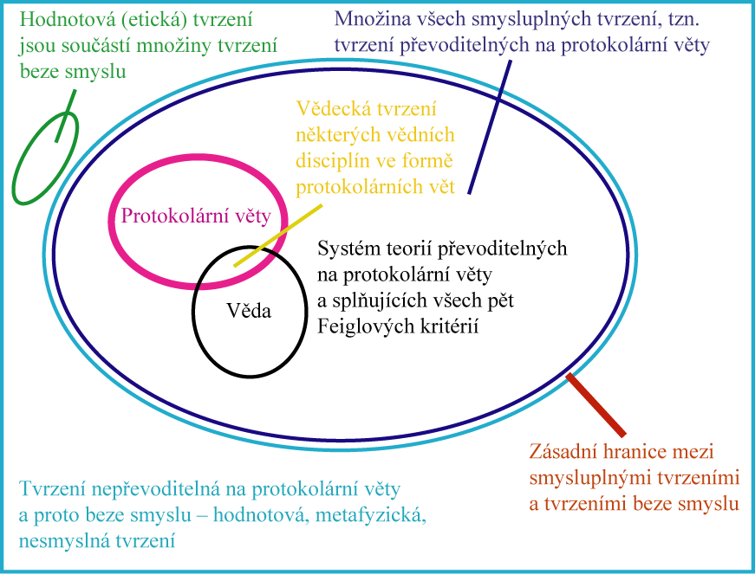
Mýtus, náboženství, věda, filosofie X.
A co na to věda?

Slide 25
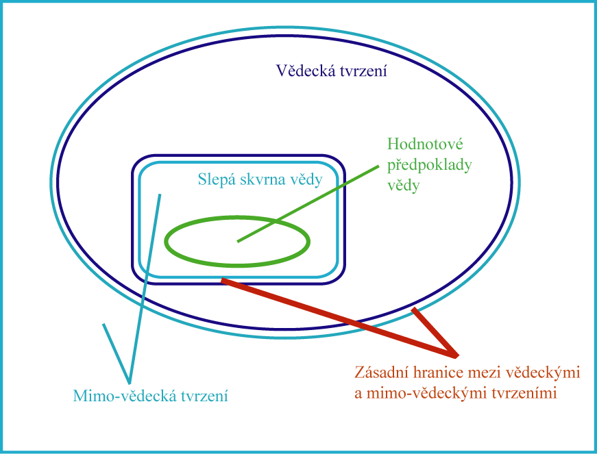
Mýtus, náboženství, věda, filosofie X.

Slide 26
Věda a filosofie
Ï
Filosofie je řešení problému uvnitř slepých skvrn, v meziprostoru mezi jednotlivými vědními disciplínami a také o patro výš a níž než je věda.

